Slide 1
Medicatie geven

Slide 3
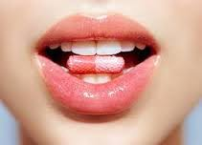
Toedienen per os
Kan in tablet, dragee of capsule zijn. Let op wat je wel of niet mag halveren of malen.
Vloeibaar: emulsie(niet mengbare stoffen) of suspensie( moet je schudden).
Poeders mengen met water, let op niet teveel omdat zorgvrager alles op moet kunnen drinken.

Slide 4
film
Hoofdstuk 6 - Orale toediening - YouTube

Slide 5
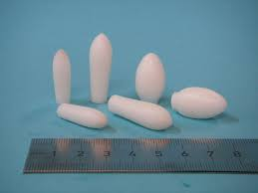
Toedienen van een zetpil
instructievideo/zetpil-nl.mp4

Slide 6
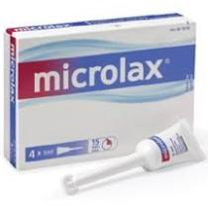
Toedienen van klysma’s
Om ontlasting op gang te brengen.
Microlax enkele milliliters, klysma tot 150 ml.
Liggen op de zijde bij voorkeur links met opgetrokken knieën.
Bij niet ontspannen vragen om te zuchten of diep in en uit te ademen door de mond.
Eerst inbrengen in de anus dan pas leegknijpen.
Na inbrengen cliënt vragen bekkenbodem spieren enkele minuten aan te spannen.

Slide 7
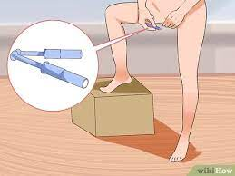
Vaginaal toedienen
Tabletten voor vaginaal gebruik zijn tamelijk groot en gestroomlijnd van vorm. Ze worden ovules genoemd. Ze lossen op bij lichaamstemperatuur en werken plaatselijk.
Handschoenen aan.
Neem de ovule uit de verpakking.
Breng het medicijn in de inbrenghuls en houd dit vast in de hand waarmee het medicijn ingebracht wordt.
Spreid met de andere hand de schaamlippen.
Breng de inbrenghuls met het medicijn in de vagina.
Druk met de inbrenghuls het medicijn in de vagina.

Slide 8
Vaginaal crème
Handschoenen aan
Draai de dop van de tube, draai de dop om en prik met de doorprikpunt de tube open.
Draai de tuit van de applicator op de tube.
Knijp in de tube totdat de crème de applicator vult tot aan de markeringsring.
Draai de applicator los van de tube en doe de dop op de tube.
Spreid de schaamlippen met de ene hand.
Breng met de andere hand het uiteinde van de applicator zo diep mogelijk in de vagina.
Druk de zuiger van de applicator langzaam helemaal in.
Trek de applicator terug uit de vagina.

Slide 9
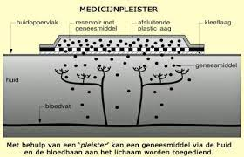
Toedienen via de huid
Draag handschoenen.
Bij crèmes en zalven goed opletten waar je moet smeren en hoe dik!
Let goed op hygiëne vooral in crèmes kunnen bacteriën groeien
Goede plaatsen voor een pleister:
Op de borst direct onder sleutelbeen
Op de bovenarm
Overgang rug naar bil
Op de bovenbenen
Draag handschoenen bij wisselen zodat je zelf niet in aanraking met medicijn komt.

Slide 10
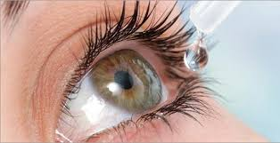
Toedienen via ogen
Oog is erg gevoelig voor infecties
Vermeld op verpakking waanneer je ze hebt geopend en tot wanneer ze houdbaar zijn.
Zorg dat druppels zo steriel mogelijk blijven.
Draag handschoenen niet steriel en werk zo steriel mogelijk
Handen ooglid en oogharen mogen niet in contact komen met uiteinde druppelaar.
Traanbuis even dichtdrukken om te voorkomen dat druppels weglopen

Slide 11
Toedienen via ogen
Bij meerdere soorten druppels wacht minimaal 5 minuten tussen de druppels door.
Eerst druppels dan pas zalf
Contactlenzen verwijderen voor druppelen
Liggend of zittend met hoofd achterover heeft de voorkeur bij toedienen

Slide 12
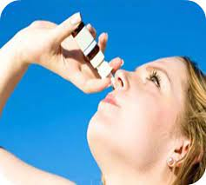
Toedienen via neus
Let op toedieningswijze per medicatie-> stand van het hoofd kan verschillen.
Voor indruppelen neus snuiten
Druppelaar niet in contact laten komen met de neus
Meestal spray maar kunnen ook druppels zijn.
Bij verschillende soorten 3-5 minuten wachten tussendoor
Bij openen datum vermelden van openen en wanneer vervangen
Voorkeurshouding is liggend of hoofd achterover.

Slide 13
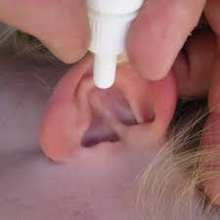
Toedienen via oren
Bij openen datum vermelden van openen en wanneer vervangen
Voorkeurshouding is liggend tenzij cliënt hoofd goed opzij kan houden
Toedienen op lichaamstemperatuur

Slide 14
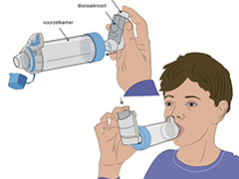
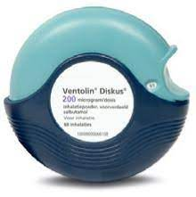
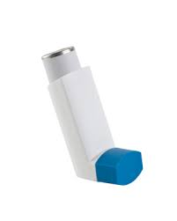
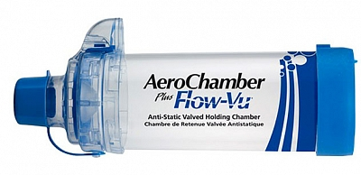
Inhalatie
Poederinhalator: inademing zet medicijndeeltjes in beweging
Verstuiver of dosisaerosol: goed schudden voor gebruik ivm drijfgas
Voorzetkamer

Slide 15
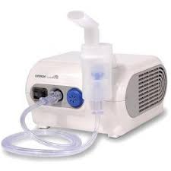
inhalatie
Vernevelen:
Een vernevelaar zorgt ervoor dat de medicijnen veranderen in een fijne nevel of mist. Deze nevel ademt de zorgvrager in via een mondstuk of een masker over de mond en neus. Daardoor kunnen de medicijnen diep in de longen komen.

Slide 16
inhalatie
Bij het inhaleren van medicatie bestaat er kans dat er een schimmelinfectie ontstaat in de mond en keelholte. Vooral bij ontstekingsremmers is dit risico aanwezig. Een schimmelinfectie herken je bijvoorbeeld aan:
een wit beslag op de tong;
een gevoelig en pijnlijk plekje in de mond;
keelpijn;
soms heesheid.

Slide 17
Inhalatie
maatregelen om een schimmelinfectie te voorkomen:
Spoel de mond met water na elke inhalatie. Het water waar men mee spoelt, mag men niet doorslikken!
Heeft men een gebitsprothese? Neem deze dan uit uw mond voordat men gaat spoelen. Spoel ook de gebitsprothese goed na.
Verzorg de mond goed. Poets 2 keer per dag de tanden met een zachte tandenborstel. Heeft men een gebitsprothese? Poets die dan ook en spoel goed na. Bij het poetsen kan men het beste gebruik maken van een tandpasta met fluoride.
Inhaleer voor het eten. Resten van de medicijnen die op het wangslijmvlies achterblijven, worden dan verwijderd door het voedsel.

Slide 18
Filmpjes
Lesinhoud KD Verpleegtechnisch handelen periode 1 - Lesmateriaal - Wikiwijs

Slide 19
Bronnen
Malmberg handboek skills VTH
Vernevelen bij astma en COPD | Jeroen Bosch Ziekenhuis

